Slide 1

50 Widget in Flutter
NTH: Nguyễn Văn Đông

Slide 2
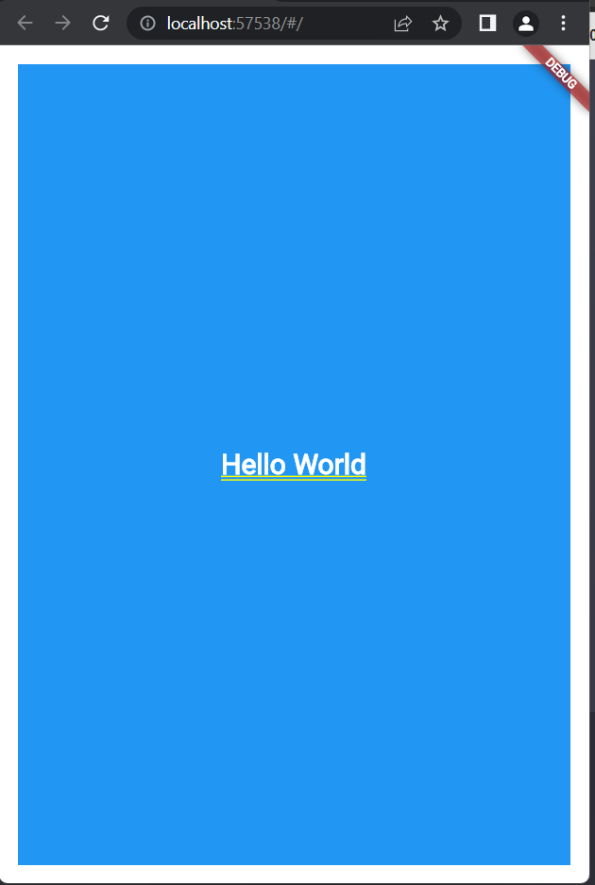
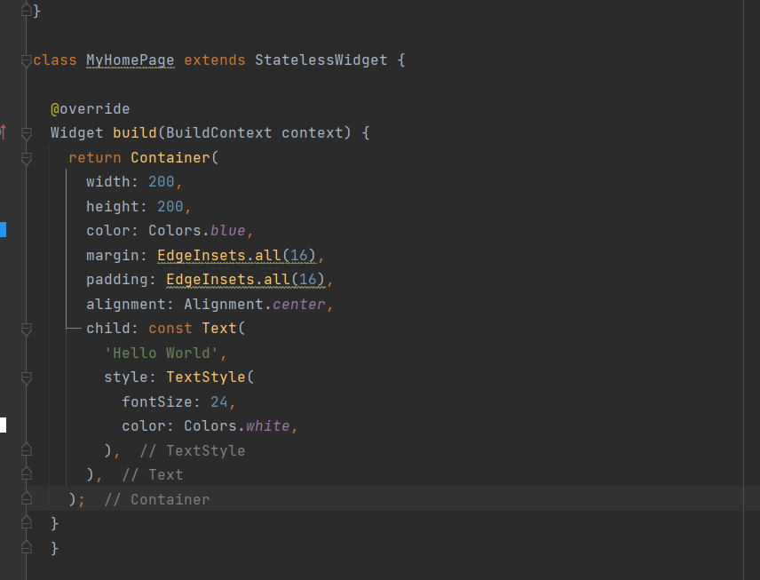
1. Widget Container
Containerwidget là một widget tiện lợi cung cấp các thuộc tính bố cục và kiểu dáng cho widget con
Example :

Slide 3
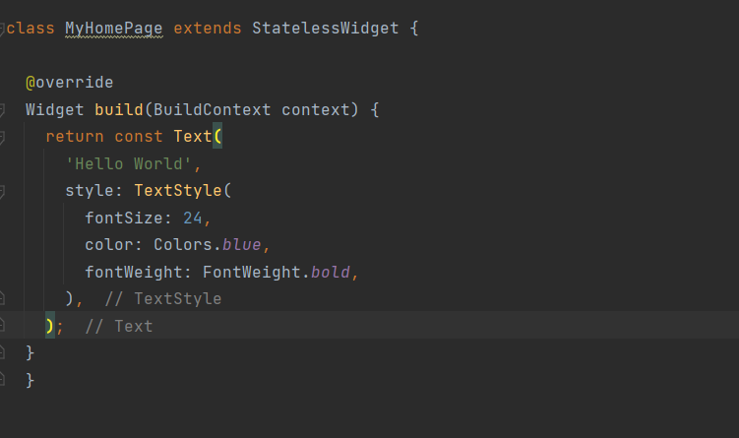
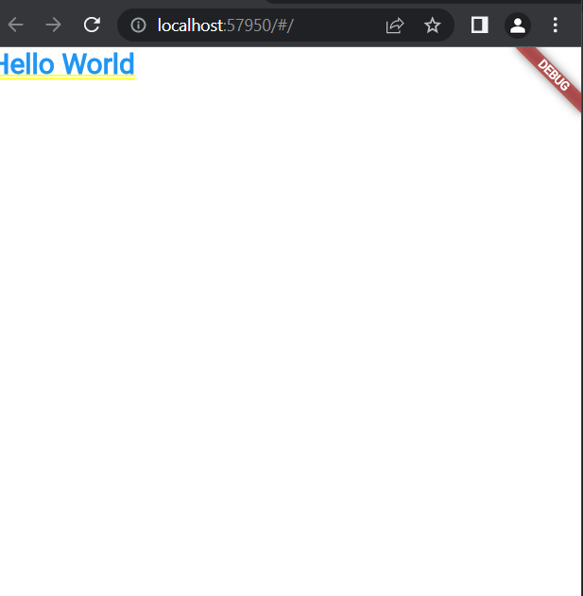
2. Widget Text
Text widget là văn bản được sử dụng để hiển thị văn bản trên màn hình
Example :

Slide 4
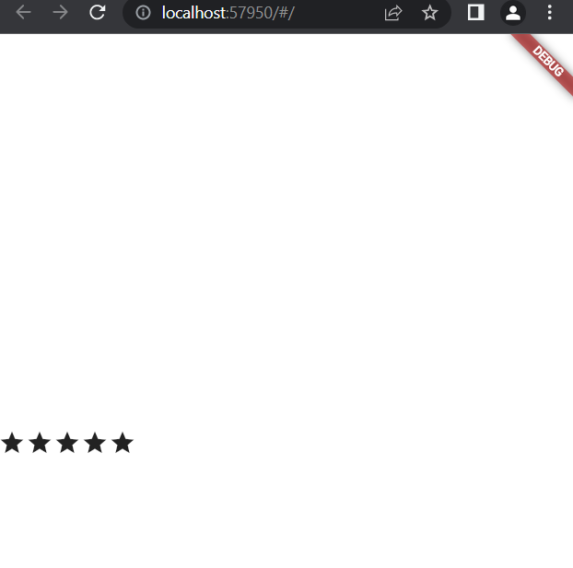
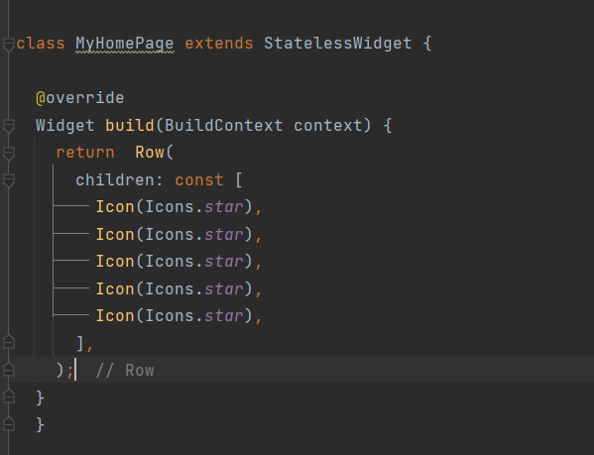
3. Widget row
Row widget dùng để hiển thị các widget con theo hàng ngang
Example :

Slide 5
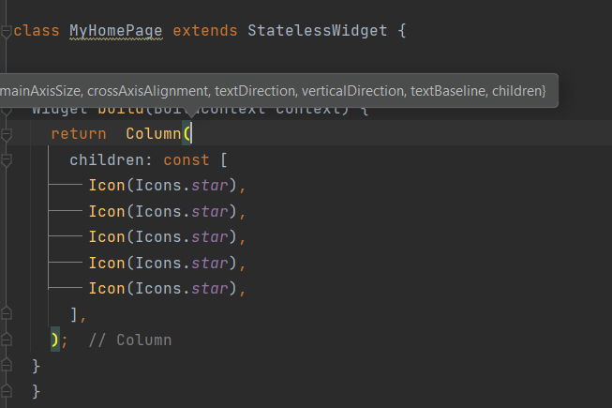
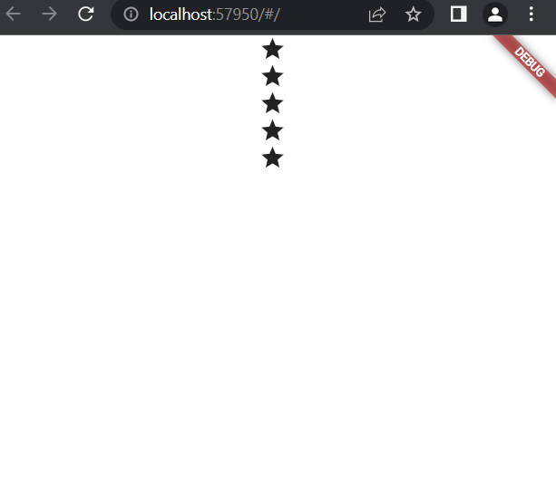
4. Widget Column
Row widget dùng để hiển thị các widget con theo hàng dọc
Example :

Slide 6
5. Widget Icon
Icon widget cung cấp các icon có sẵn.
Example :

Slide 7
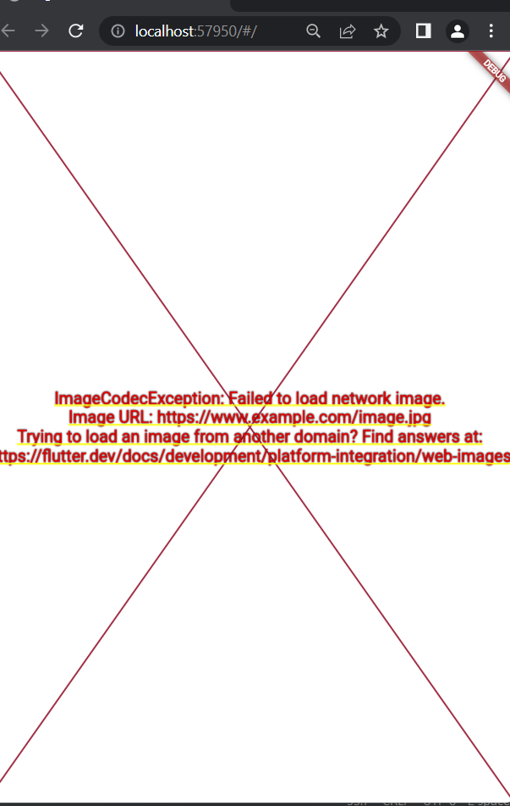
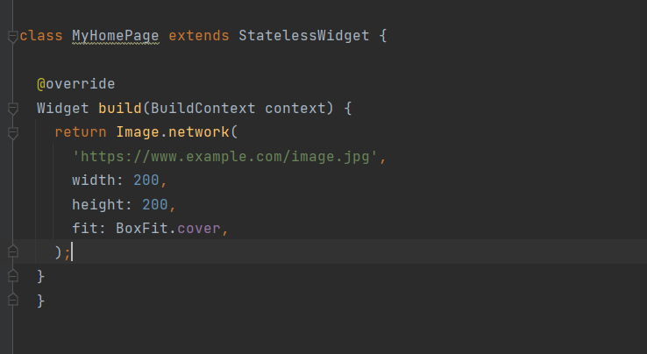
8
6. Widget image
Image widget dùng để hiển thị các hình ảnh.
Example :

Slide 8
6. Widget row
Row widget dùng để hiển thị các widget con theo hàng ngang
Example :

Slide 9
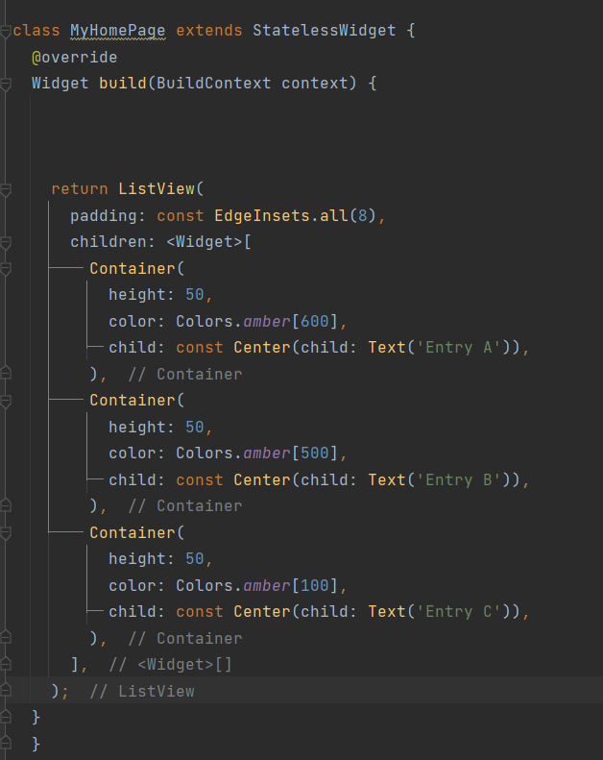
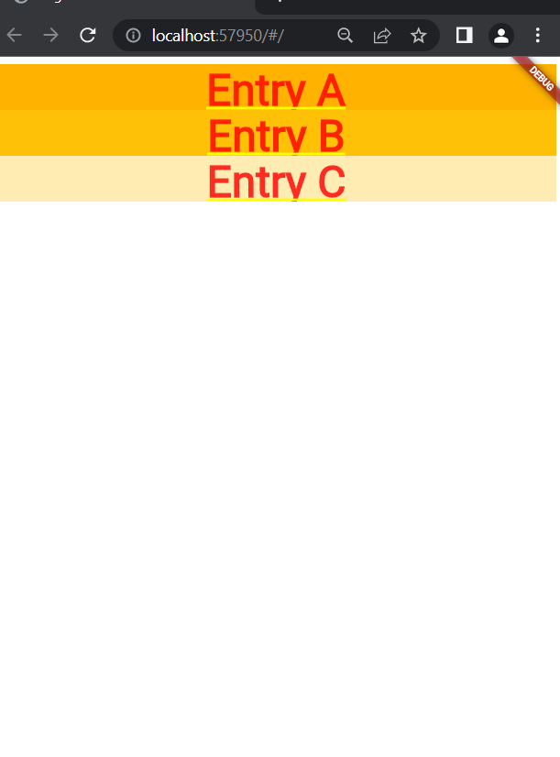
8. Widget ListView
ListView được sử dụng để xây dựng một danh sách cuộn hiệu quả và linh hoạt có thể hiển thị một số lượng lớn các mục.
Example :

Slide 10
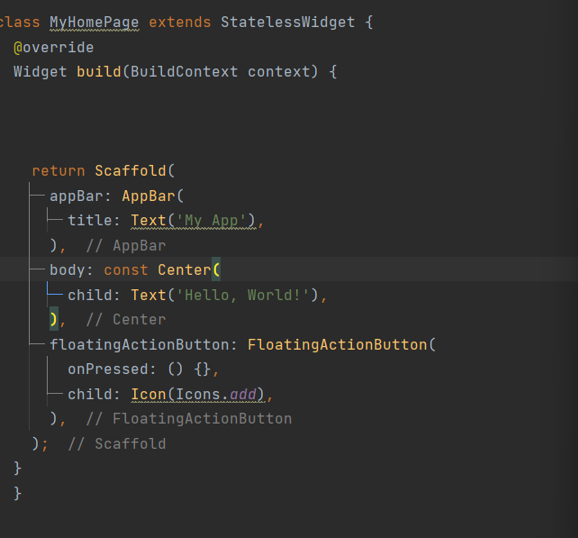
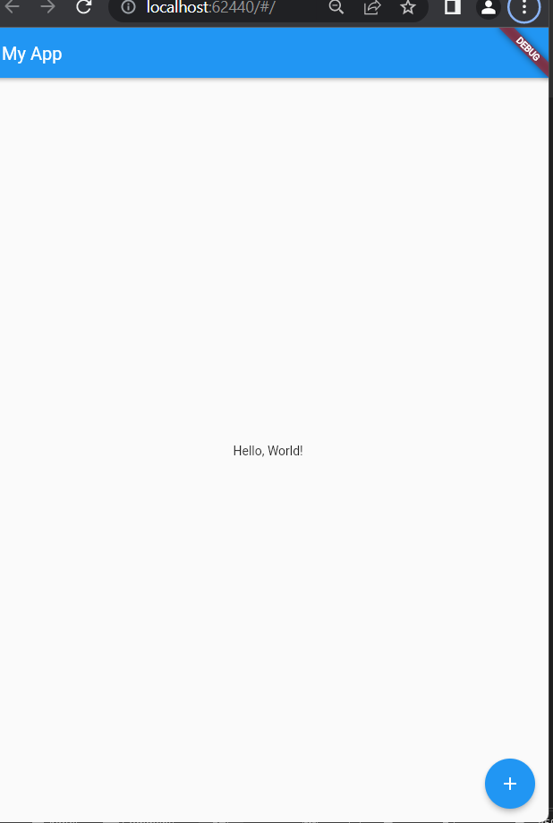
9. Widget Scaffold
Scaffold được sử dụng để xây dựng các màn hình (screens) trong ứng dụng. Scaffold bao gồm các thành phần chính như AppBar, Drawer, body, bottomNavigationBar, floatingActionButton, ....
Example :

Slide 11
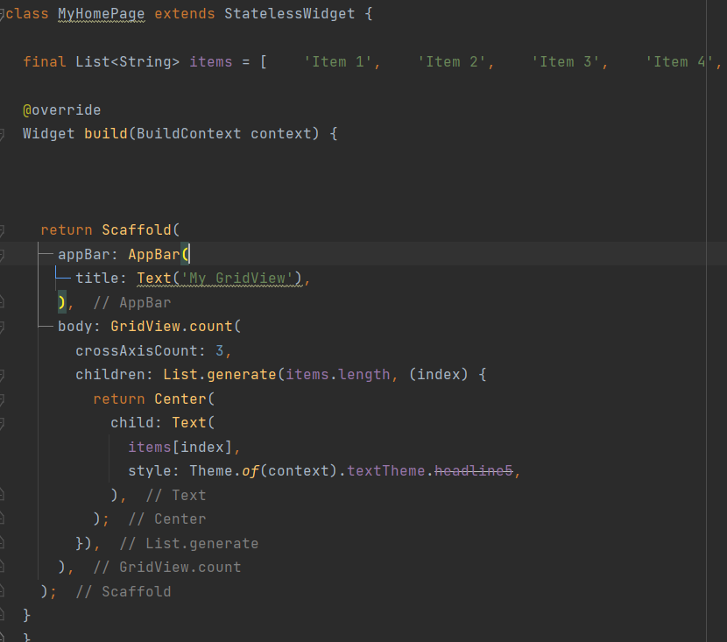
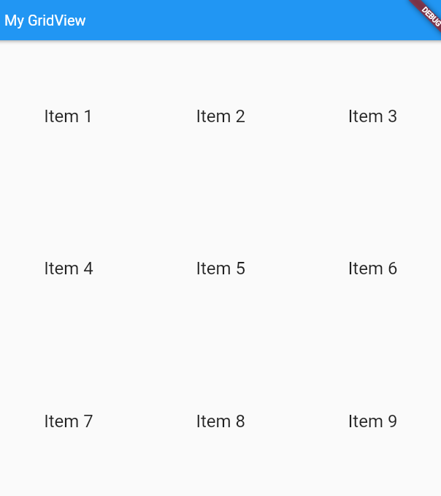
10. Widget GridView
GridView là một widget trong Flutter để hiển thị danh sách các widget theo dạng lưới. GridView có thể được cấu hình để hiển thị một số cột và hàng cố định, hoặc linh hoạt để điều chỉnh tỷ lệ khung hình tự động
Example :

Slide 12
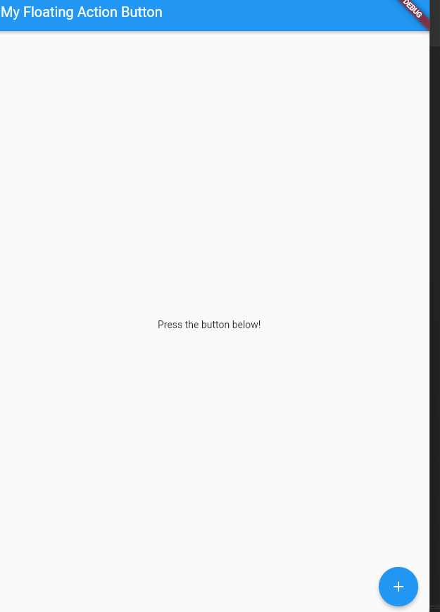
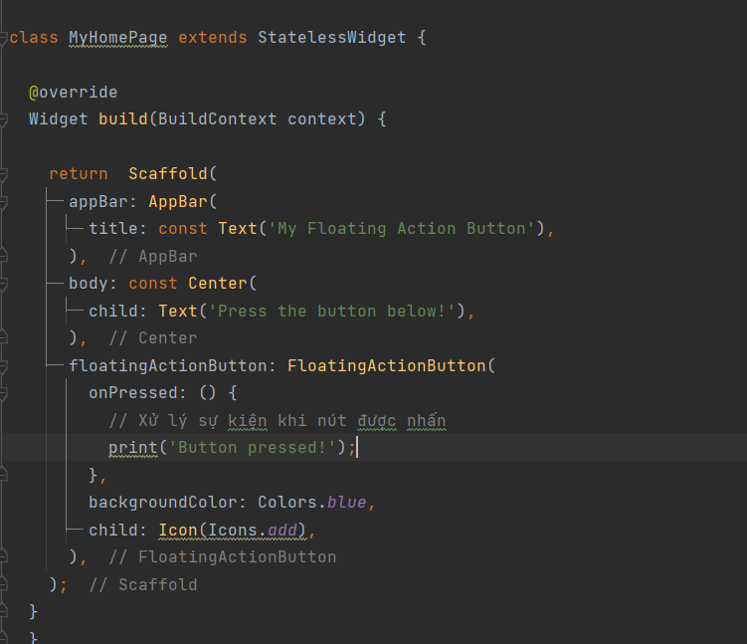
11. Widget FloatingActionButton
FloatingActionButton là một widget trong Flutter cho phép bạn thêm một nút hành động phản ánh ngay trên màn hình chính của ứng dụng. Nút này thường được sử dụng để thực hiện một hành động quan trọng và dễ dàng truy cập từ mọi nơi trong ứng dụng
Example :

Slide 13
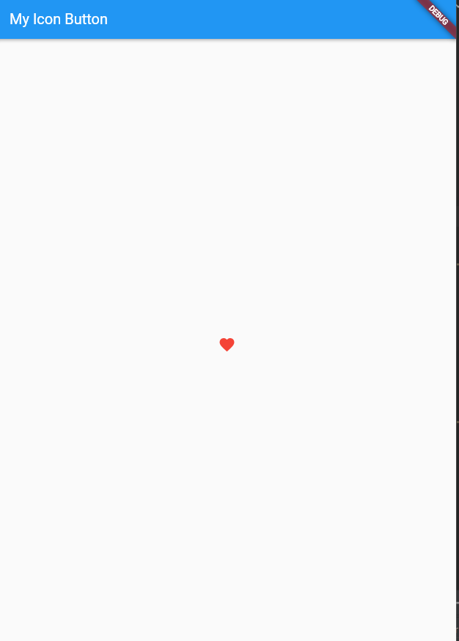
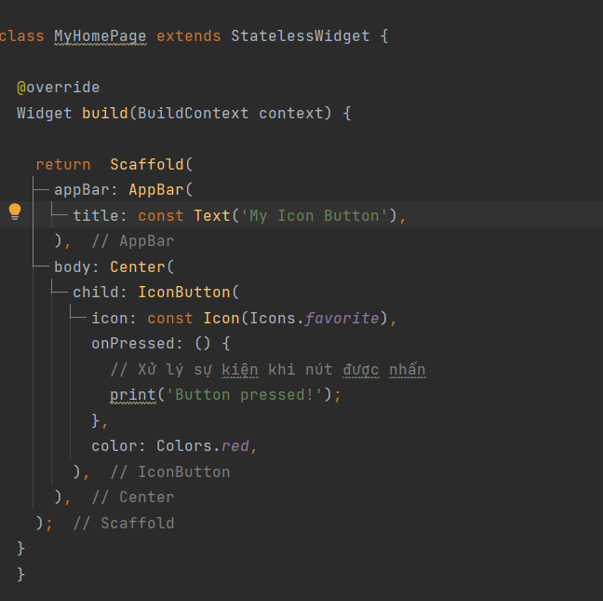
12. Widget IconButton
IconButton là một widget trong Flutter được sử dụng để tạo ra một nút chứa một icon. Nút này thường được sử dụng để thực hiện các hành động tương tác nhanh chóng trong ứng dụng, như chia sẻ hoặc yêu thích một nội dung
Example :

Slide 14
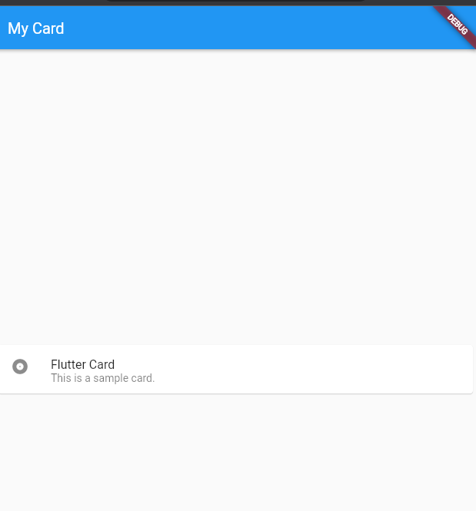
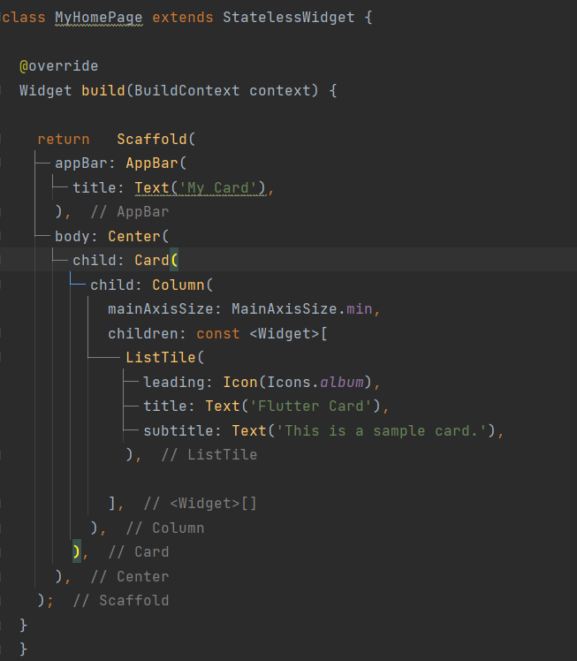
13. Widget Card
Card là một widget trong Flutter được sử dụng để tạo ra một khung hiển thị chứa thông tin. Card thường được sử dụng để hiển thị các nội dung động, chẳng hạn như danh sách hoặc hình ảnh.
Example :

Slide 15
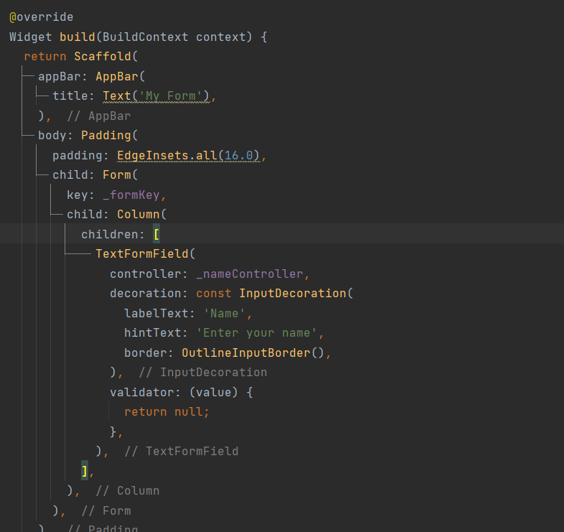
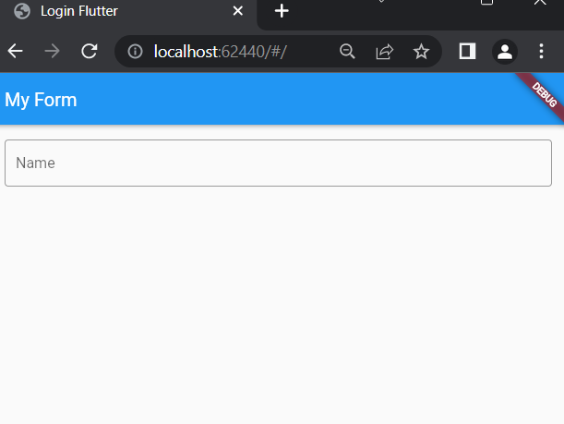
14. Widget TextFormField
TextFormField là một widget trong Flutter được sử dụng để tạo một trường đầu vào dữ liệu cho người dùng nhập vào. Widget này cung cấp cho chúng ta các tính năng như:
Hiển thị trường nhập liệu và tiện ích điều khiển nhập liệu như bàn phím ảo.
Xác thực dữ liệu đầu vào.
Hiển thị lỗi nếu dữ liệu nhập vào không hợp lệ.
Example :

Slide 16
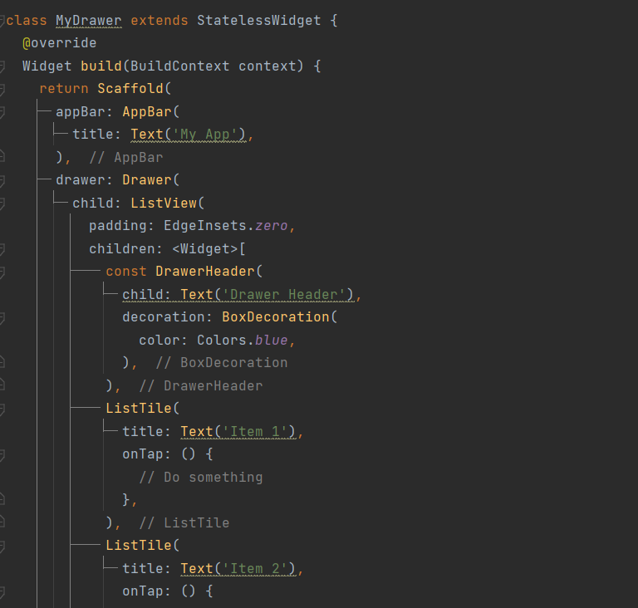
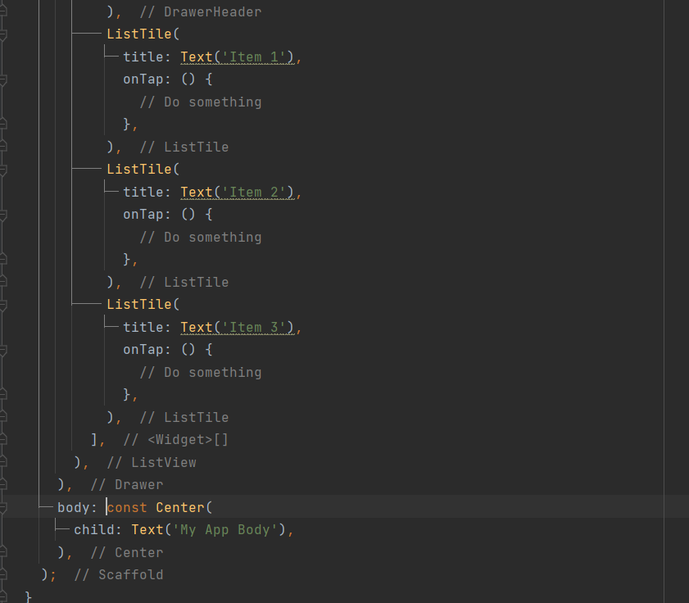
15 - 16. Widget Drawer and ListTile
Drawer là một widget trong Flutter cho phép hiển thị một menu chi tiết bên trong một ứng dụng. Menu này thường được hiển thị bằng cách vuốt từ cạnh bên trái của màn hình hoặc bằng cách nhấn vào một nút được đặt ở phía trên cùng bên trái của màn hình.
ListTile là một widget trong Flutter được sử dụng để hiển thị các mục trong danh sách. Nó cung cấp một phương thức đơn giản để hiển thị các thông tin như tiêu đề, mô tả, ảnh và nút trong một hàng.
Example :

Slide 17
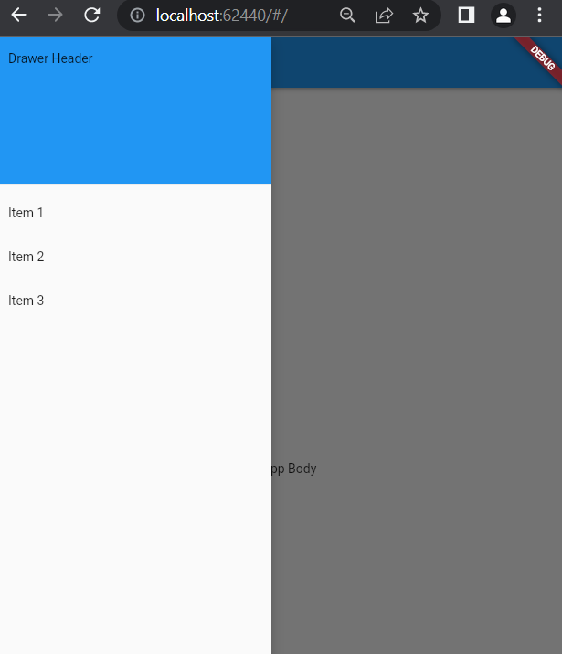
15 - 16. Widget Drawer and ListTile

Slide 18
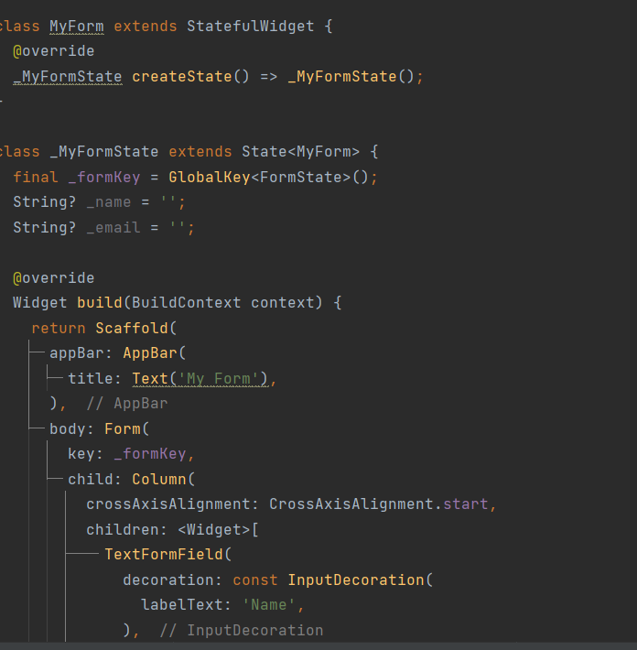
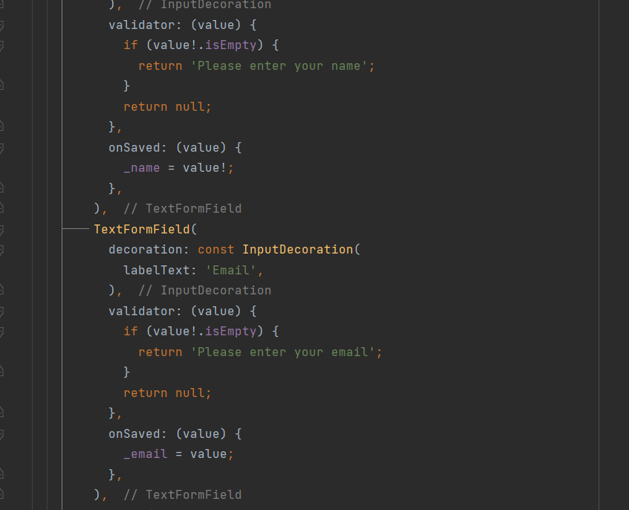
17. Widget Form
Form là một widget được sử dụng để tạo ra một mẫu nhập liệu. Widget Form cung cấp các phương thức để quản lý các trường nhập liệu, kiểm tra hợp lệ và xác nhận thông tin đầu vào. Một Form bao gồm một hoặc nhiều trường nhập liệu (có thể là TextFormFields, DropdownButton, RadioListTile, CheckboxListTile, ...) và một nút Submit để gửi thông tin đến server hoặc xử lý dữ liệu trong ứng dụng.
Example :

Slide 19
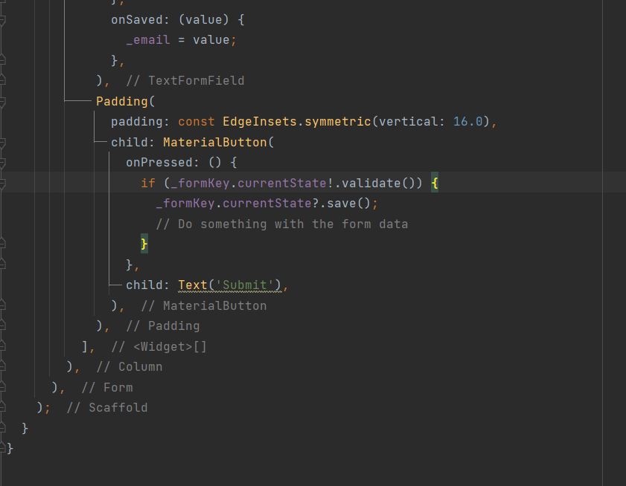
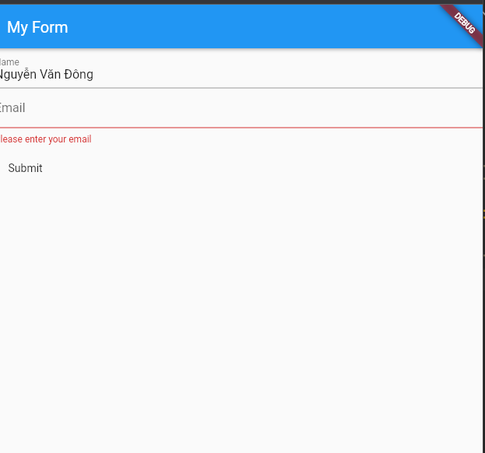
17. Widget Form
Example :

Slide 20
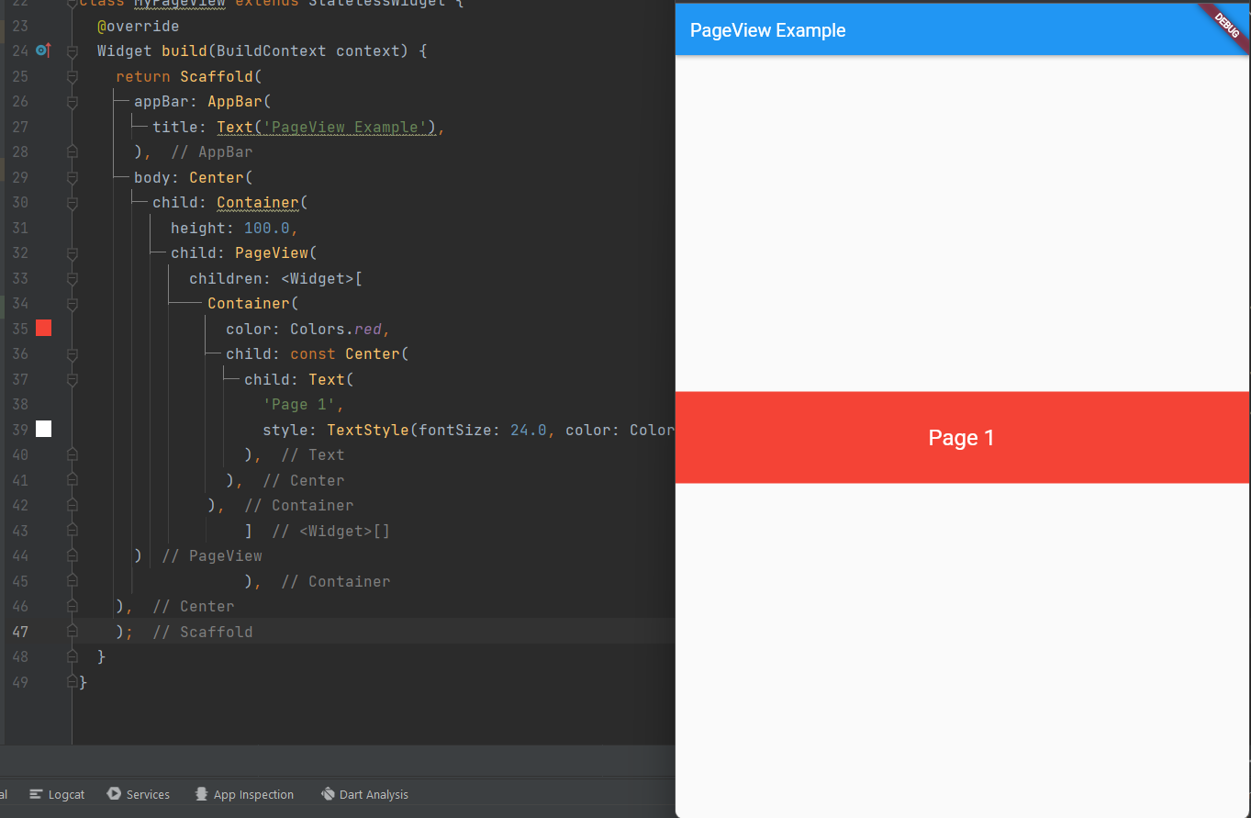
18. Widget PageView
PageView là một widget trong Flutter cho phép hiển thị các trang (page) dưới dạng scrollable horizontal (có thể cuộn ngang) hoặc vertical (có thể cuộn dọc). Bạn có thể tạo các trang bằng cách sử dụng các widget bên trong children property của PageView
Example :

Slide 21
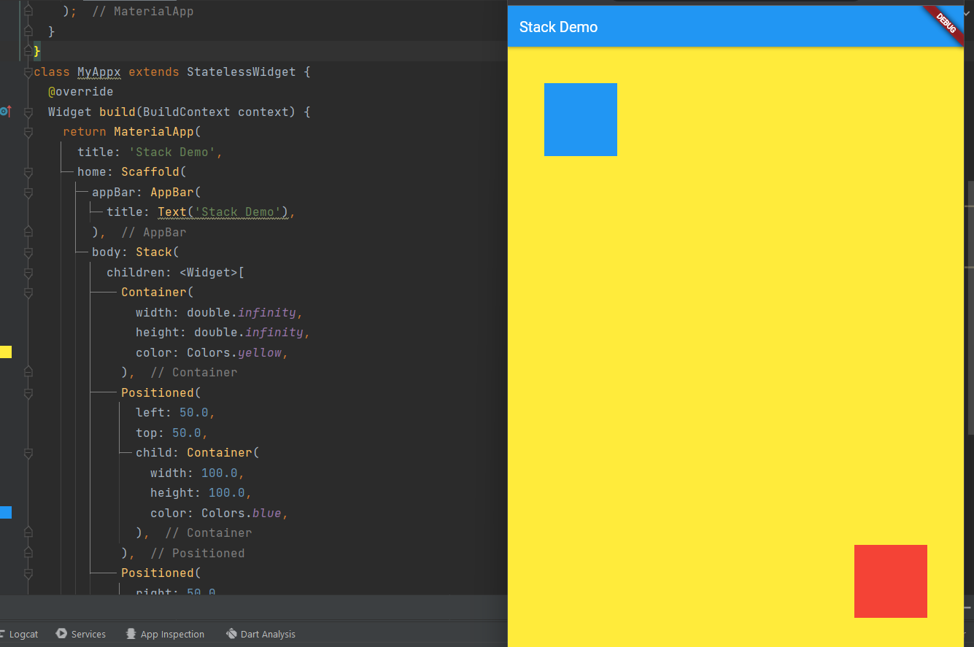
19 - 20. Widget Stack and Positioned
Stack widget được sử dụng để xếp chồng nhiều tiện ích lên nhau, trong đó mỗi tiện ích được định vị tương ứng với góc trên cùng bên trái của màn hình. Bạn có thể tạo tiện ích ngăn xếp bằng cách sử dụng lớp tiện ích ngăn xếp.
Positioned là một widget trong Flutter được sử dụng để xác định vị trí của một widget con trong một Stack
Example :

Slide 22
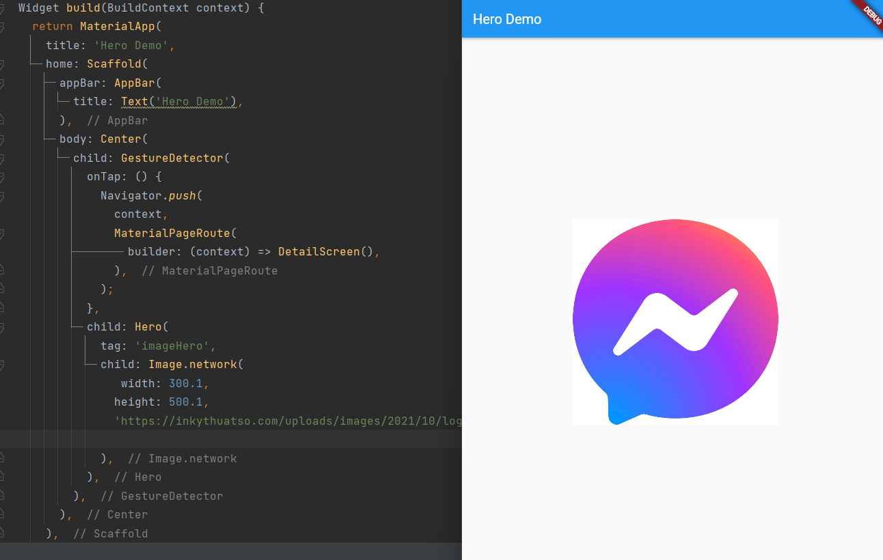
21. Widget Hero
Hero là một widget cho phép chuyển đổi mượt mà giữa hai chế độ xem. Nó làm động các thành phần được chia sẻ giữa hai chế độ xem khi một chế độ xem thay đổi sang chế độ xem khác

Slide 23
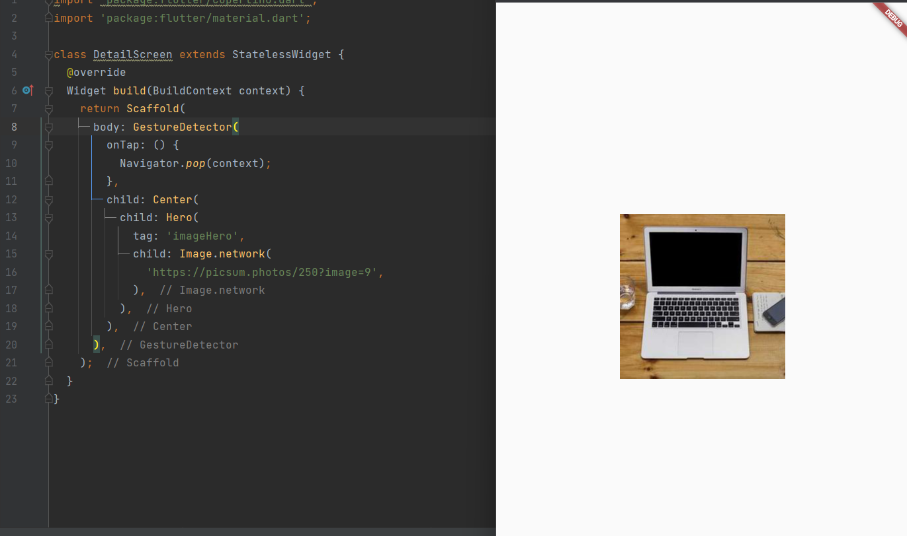
21. Widget Hero

Slide 24
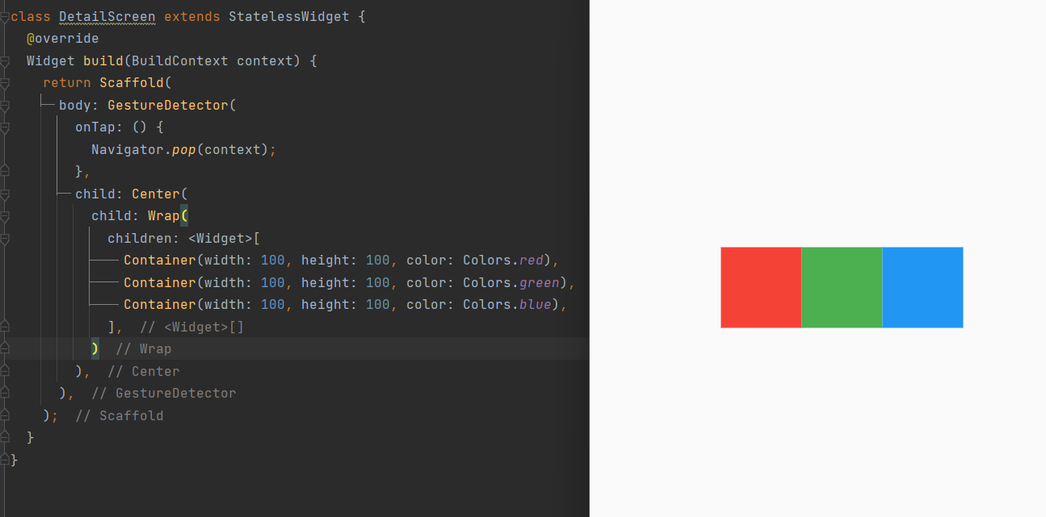
22. Widget Wrap
Wrap là một tiện ích bao các con của nó xuống dòng tiếp theo nếu không đủ khoảng trống theo chiều ngang. Nó có thể được sử dụng để tạo bố cục linh hoạt và đáp ứng

Slide 25
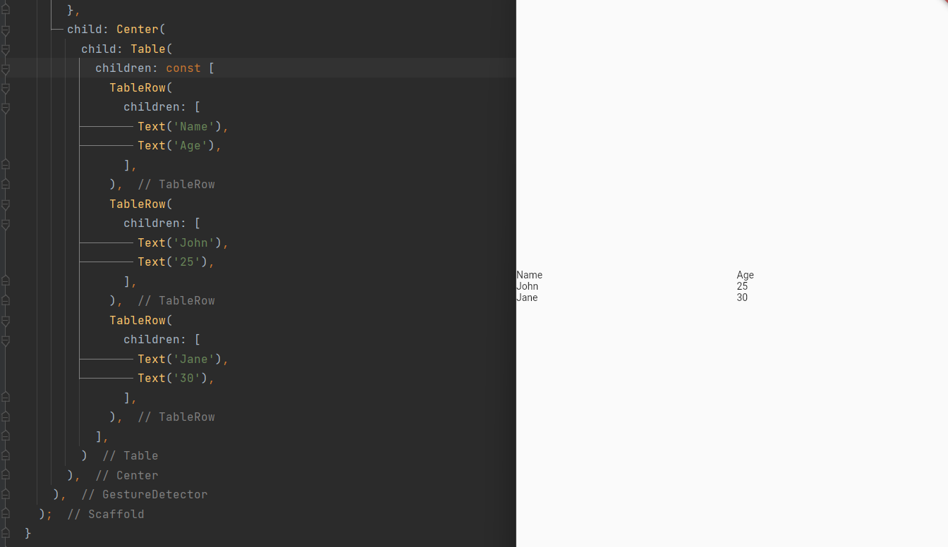
23. Widget Table
TABLE là một widget hiển thị các phần tử con của nó theo hàng và cột, giống như một bảng. Nó có thể hữu ích khi bạn cần hiển thị dữ liệu ở dạng bảng

Slide 26
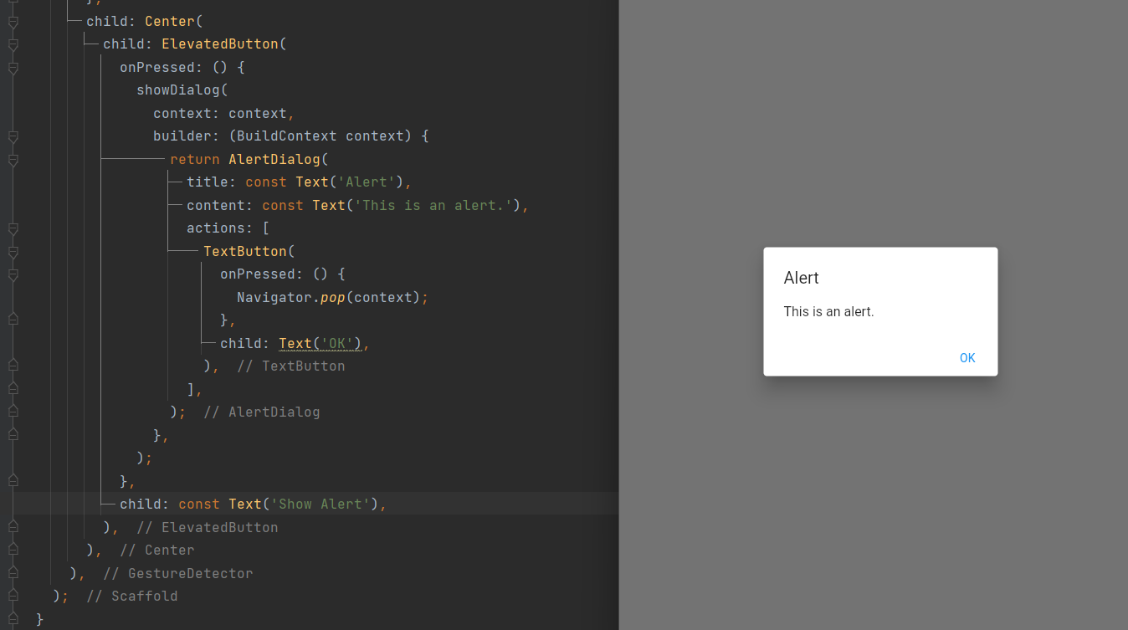
25. Widget AlertDialog
AlertDialog là một tiện ích hiển thị hộp thoại với các hành động tùy chọn

Slide 27
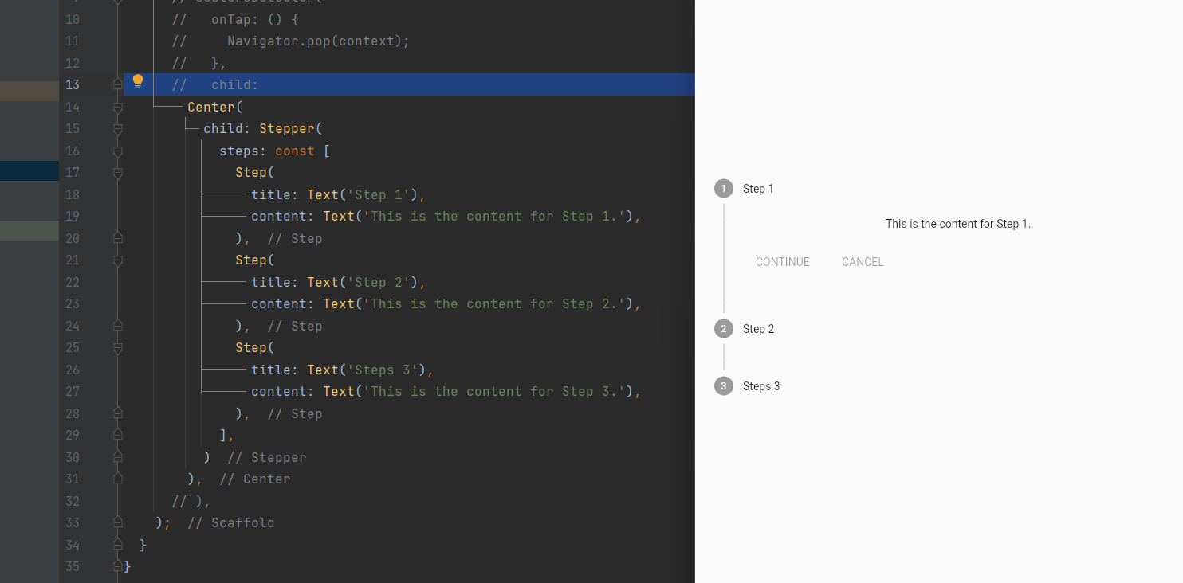
26. Widget Stepper
Stepper là một tiện ích hiển thị một chuỗi các bước mà người dùng tiến hành.

Slide 28
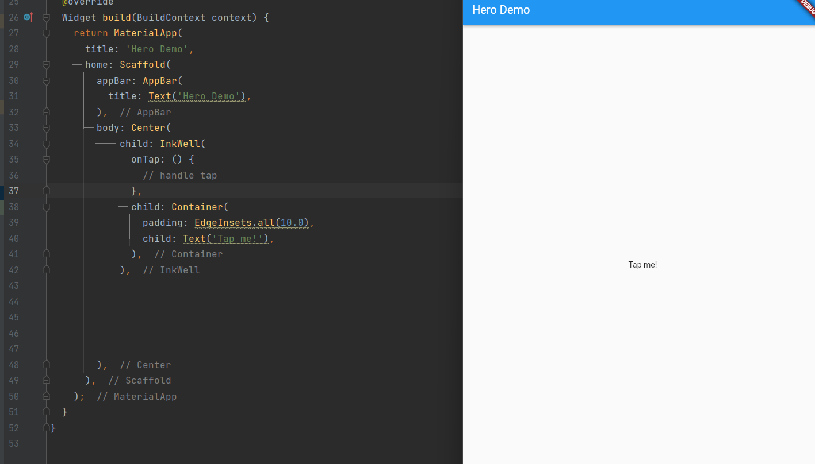
29. Widget InkWell
InkWell là widget ích tạo hiệu ứng giật gân mực khi người dùng chạm vào nó

Slide 29
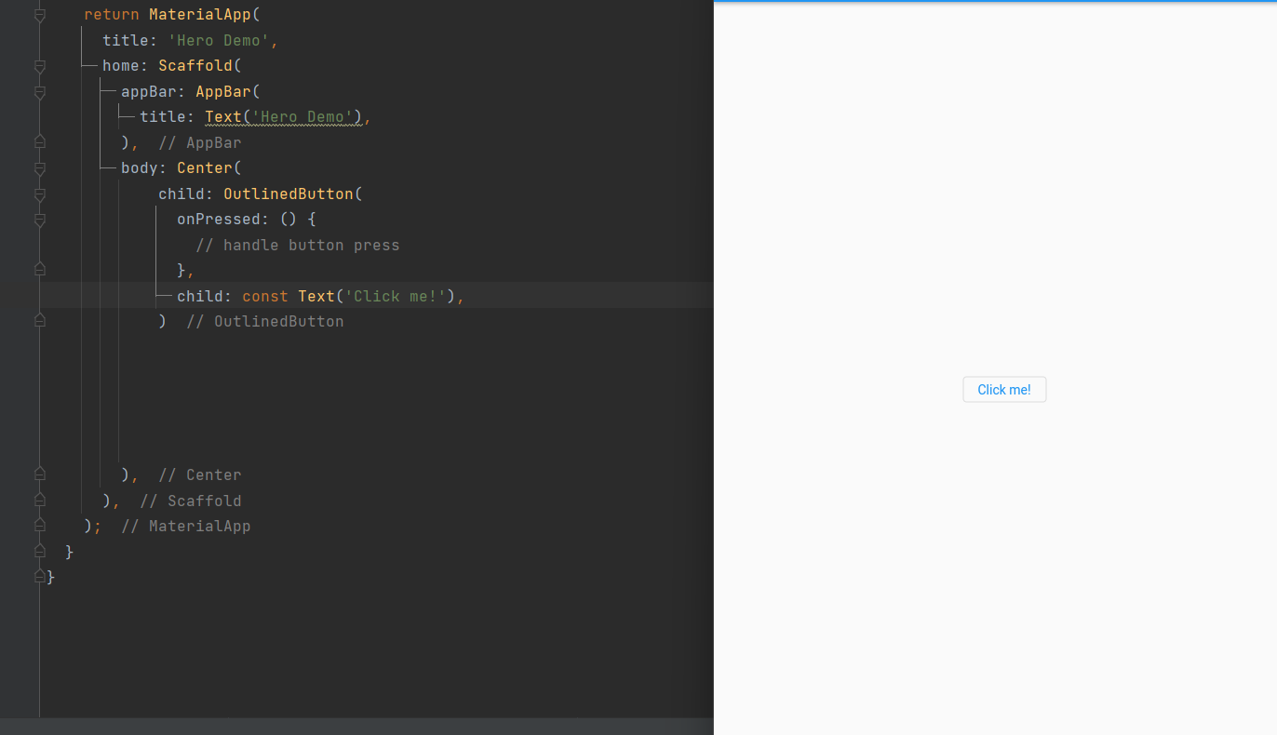
30. Widget OutlinedButton
OutlinedButton là Widget ích tạo một nút có đường viền.

Slide 30
THANK YOU

